Slide 1
ΠΩΣ ΝΑ ΤΟΥΣ
ΣΥΜΠΕΡΙΛΑΒΕΤΕ ΟΛΟΥΣ...
Οδηγός για:
Βασίλισσες Μέλισσες
Εργάτριες Μέλισσες

Slide 2
Γιατί είναι σημαντικό;
Πλαίσιο Συμπερίληψης και Ισότητας των Φύλων:
Η συμπερίληψη και η ισότητα των φύλων στο πλαίσιο των επιστημονικών δράσεων της Επιστήμης των Πολιτών αφορούν τις παιδαγωγικές ευκαιρίες και την αντιπροσωπευτικότητα των δεδομένων που συλλέγονται. Η ενσωμά-τωση μιας προοπτικής συμπερίληψης και φυλετικής ισότητας κυβερνάται από τις αρχές της κοινωνικής δικαιοσύνης και του εκδημοκρατισμού της επιστή-μης. Ο στόχος είναι να επωφεληθούν όλοι οι πολίτες, συμπεριλαμβανομένων των ευάλωτων ατόμων και ομάδων, εξασφαλίζοντας ίσα περι- βαλλοντικά οφέλη για όλους, τα οποία είναι ιδιαίτερα σημα- ντικά σε έργα με επίκεντρο τη βιωσιμότητα.
Παράγοντες που χρήζουν ιδιαίτερης προσοχής:
Διάφοροι παράγοντες απαιτούν ιδιαίτερη προσοχή όσον αφορά τη συμμετοχικότητα στο έργο της Επιστήμης των Πολιτών SOCIO-BEE, που περιλαμ- βάνει τη διαφορετικότητα στη συμμετοχή, την εκπροσώπηση, την ιχνηλασιμότητα των δεδο- μένων, την προσβασιμότητα των εργαλείων και τη δημι- ουργία ενός ασφαλούς πε- ριβάλλοντος. Αυτές οι αξιο-
λογήσεις πρέπει να πραγματο- ποίούνται σε όλες τις φάσεις του έργου, εξασφαλίζοντας τη συμπερίληψη από τον ορισμό του έργου έως την ανάλυση και την αναφορά των αποτελεσμάτων.

Slide 3
Τι σημαίνει συμπερίληψη;
Υπέρβαση εμποδίων και υιοθετούμενες στρατηγικές:
Η αρχική πρόκληση έγκειται στη μη εξοικείωση και στην αντίσταση στη συμμετοχικότητα σε δράσεις της Επιστήμης των Πολιτών, ιδίως στους τομείς της τεχνολογίας. Για να ξεπεραστούν αυτά τα εμπόδια, το SOCIO-BEE χρησιμοποιεί δύο στρατηγικές:
α) Έγκαιρη ενσωμάτωση δραστηριοτήτων ένταξης μέσω της συνεργατικότητας από την έναρξη του έργου.
β) Ανάπτυξη και εφαρμογή του Εγχειριδίου Ένταξης στο πρόγραμ-
μα SOCIO-BEE ως εργαλείου για τον προβληματισμό και τη λήψη αποφάσεων σχετικά με τη συμμετοχικότητα σε κάθε στάδιο
του έργου.
Μια κοινωνία χωρίς αποκλεισμούς χαρακτηρίζεται από
τη δέσμευσή της στην διαφορετικό-
τητα, υπερβαίνοντας διαφορές ό-
πως η φυλή, το φύλο, η τάξη, η η-
λικία και η τοποθεσία. Δίνει προ-
τεραιότητα στις ίσες ευκαιρίες
για όλα τα μέλη της ώστε να
συμμετέχουν ενεργά σε επι-
στημονικά έργα της Επιστήμης
των Πολιτών και σε διαδικασίες
λήψης αποφάσεων που διαμορφώ-
νουν τη ζωή της κοινότητας. Σε αυ-
τό το πλαίσιο, η Επιστήμη των Πολι-
τών λειτουργεί ως κινητήριος δύναμη
για τη συμμετοχή, δίνοντας τη δυνα-
τότητα σε άτομα με διαφορετικό
υπόβαθρο να συνεισφέρουν με τις
μοναδικές τους οπτικές και την
εμπειρία τους στην επιστημονι-
κή έρευνα και τις κοινοτικές
πρωτοβουλίες.

Slide 4
Τι σημαίνει συμπερίληψη;
Ενώ οι κοινωνικές ομάδες των πολιτών διαδραματίζουν καίριο ρόλο στην προάσπιση και τη διευκόλυνση της συμμετοχής χωρίς αποκλεισμούς, είναι σημαντικό να διαφοροποιούνται οι στρατηγικές συμμετοχής για να αποφεύγεται η στήριξη αποκλειστικά στα ίδια άτομα ή ομάδες. Παρά τις προκλήσεις που αντιμετωπίζουν οι ευά-λωτοι πληθυσμοί, όπως η γεωγραφική απόσταση, τα απρόβλεπτα ωράρια εργασίας, η περιορισμένη πρόσβαση στην υγειονομική περί- θαλψη και τα προβλήματα συνδεσιμότητας στο διαδίκτυο, μια κοινωνία χωρίς αποκλεισμούς αξιοποιεί την Επι- στήμη των Πολιτών για να καταρρίψει τα εμπόδια και να προωθήσει τις συνεργατικές προσπάθειες για ένα κοινό μέλλον. Για να βεβαιωθείτε ότι το έργο σας είναι χωρίς αποκλεισμούς, πρέπει να ληφθούν υπόψη τρία βασικά στοιχεία:
Διαφοροποιημένη συμ-
μετοχή ατόμων, ομάδων
και ενώσεων.
Αντιπροσώπευση, ανά-
λυση και ιχνηλασιμότητα
των δεδομένων, με σεβασμό
πάντα στην αρχή της εμπι-
στευτικότητας και του ελέγχου των παρεχόμενων δεδομένων.
Προσβασιμότητα στα
φυσικά και ψηφιακά εργα-
λεία και στα εγχειρίδια για την αλληλεπίδραση
με τους εθελοντές που
χρησιμοποιούνται στο έργο.

Slide 5
Βασική ορολογία*
Κοινωνική συμμετοχή: Ενεργός συμμετοχή στις κοινωνικές διαδικασίες, συμβολή στη λήψη αποφάσεων και δημιουργία κοινοτικών δικτύων.
Ευαλωτότητα: Δύο προσεγγίσεις: 1) συνδεδεμένη με τα ανθρώπινα δικαιώματα και την υλική ανισότητα και 2) συνδεδεμένη με την ευαισθησία στον κίνδυνο λόγω διαφόρων απειλών.
Ισότητα των φύλων: Εξασφάλιση ίσων δικαιωμάτων, ευθυνών και ευ-
καιριών για όλα τα φύλα, εκτιμώντας τις διαφορές χωρίς διακρίσεις.
Ισορροπία των φύλων: Ίσες ευκαιρίες και πρόσβαση σε όλους τους κοινωνικούς θεσμούς για όλα τα φύλα.
Ρόλος του φύλου: Κοινωνικά κατασκευασμένες συμπεριφορές
και στάσεις που βασίζονται στο αντιλαμ-
βανόμενο φύλο ή τη σεξουαλικότητα.
Γλώσσα χωρίς αποκλεισμούς: Ομι-
λία και γραφή χωρίς διακρίσεις ή
διαιώνιση των στερεοτύπων
σχετικά με το φύλο.
Άξονες ανισότητας: Διαχωρισμοί
που οδηγούν σε άνιση κατανομή των
κοινωνικά εκτιμώμενων πόρων, συ-
μπεριλαμβανομένης της ηλικίας, της
αναπηρίας, της εθνικότητας, του φύλου,
της θρησκείας, του σεξουαλικού προσανατολισμού
και της κοινωνικής τάξης.
*Adapted from López Belloso et al (20239

Slide 6
Βασική ορολογία
Διαθεματικότητα: Ανάλυση του τρόπου με τον οποίο διαφορετικές μορφές ανισότητας (π.χ. φύλο, φυλή, ηλικία) διασταυρώνονται και διαμορφώνουν μοναδικές εμπειρίες καταπίεσης ή προνομίων.
Εθνικότητα: Κοινή πολιτιστική και εθνική καταγωγή- διαφέρει από τη φυλή ως κοινωνική κατασκευή.
Ενδυνάμωση: Αύξηση της συμμετοχής και της πρόσβα- σης στην εξουσία, προώθηση της αυτοεκτίμησης και αμφισβήτηση των συναισθημάτων κατωτερότητας.
Ισότητα: Αναγνώριση των συστημικών εμποδίων και εξασφάλιση δίκαιης κατανομής των πόρων για την αντιμετώπιση των ανισορ- ροπιών.
Διάκριση: Άδικη διάκριση ή αποκλεισμός με βάση προσωπικές ή κοινωνι- κές συνθήκες, συμπερι- λαμβανομένων άμεσων, έμμεσων και πολλαπλών μορφών.
Διαφορετικότητα: Παρουσία της διαφορετικότητας, εορτασμός των διαφόρων ταυτοτήτων, πολιτισμών και υποβάθρων.
Στερεότυπα: Προκατα- λήψεις που αποδίδουν συγκεκριμένα χαρακτη- ριστικά βασισμένα στο φύλο, διαιωνίζοντας κοινω- νικές προσδοκίες.

Slide 7
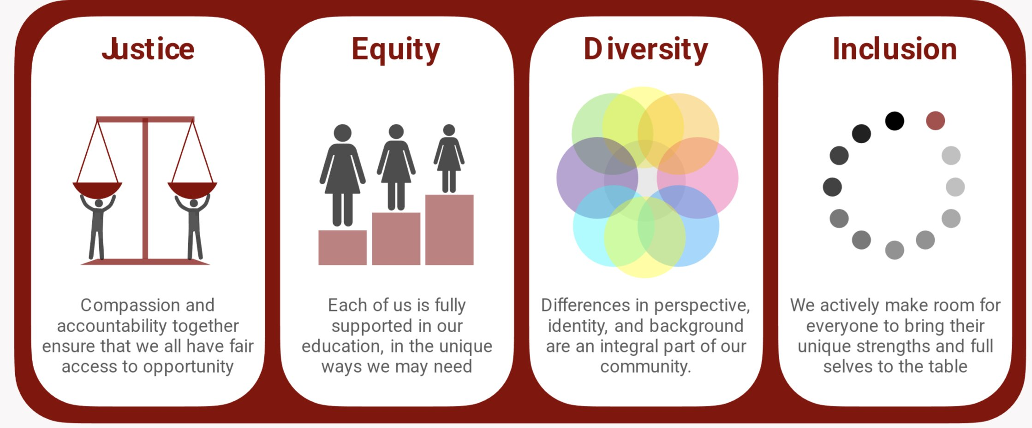
Βασικές ερωτήσεις για τον εντοπισμό
της προσέγγισή σας στην κοινότητα*
ΔΙΑΦΟΡΕΤΙΚΟΤΗΤΑ
Ποιοι ανήκουν στην κοινότητα;
Πόσους περισσότερους (εισάγετε μια μειονοτική ομάδα) έχουμε σε σχέση με προηγούμενες δράσεις;
Παρέχουμε ασφαλείς χώρους; Χωρίζουμε την κοινότητα για να εξασφαλίσου-με ασφαλείς χώρους;
ΕΝΤΑΞΗ
Έχουν ακουστεί διάφορες ιδέες;
Πόσα διαφορετικά προφίλ έχουμε;
Είναι το περιβάλλον ασφαλές για όλους;
ΙΣΟΤΗΤΑ
Ποιος προσπαθεί να εισέλθει στην κοινότητα αλλά δεν μπορεί;
Ποιανού η παρουσία απειλείται με διαγραφή;
Ποιες συνθήκες έχουμε δημιουργήσει που διατηρούν την ομά-
δα ως πλειοψηφία;
ΔΙΚΑΙΟΣΥΝΗ
Ποιανού οι ιδέες δεν θα ληφθούν σο-
βαρά υπόψη;
Ποιανού η ασφάλεια αμφισβητείται
για να επιτραπεί η άνεση των άλ-
λων;
Δικαιοσύνη
Ισότητα
Διαφορετικότητα
Ένταξη
Η συμπόνια και η υπευθυνότητα μαζί διασφαλίζουν ότι όλοι έχουμε δίκαιη πρόσβαση στις ευκαιρίες.
Ο καθένας από εμάς υποστηρίζεται πλήρως στην εκπαίδευσή του, με όσους μοναδικούς τρόπους μπορεί να χρειαστεί.
Οι διαφορές στην οπτική, την ταυτότητα και το υπόβαθρο αποτελούν αναπόσπαστο μέρος της κοινότητάς μας.
Δίνουμε ενεργά χώρο σε όλους να φέρουν στο τραπέζι τις μοναδικές τους δυνάμεις και τον ολοκληρωμένο εαυτό τους.
*Adapted from: Stewart 2017
** Anti-bias Education Working Group (2022)-CS-JEDI:

